Slide 1

Методические указания по организации учебного процесса по очно-заочной и заочной формам обучения
ИНСТИТУТ ЗАОЧНОГО ОБУЧЕНИЯ

Slide 2
Уважаемый первокурсник,
в структуре учебной деятельности очно-заочной и заочной форм обучения большую долю занимает самостоятельное изучение и детальная проработка студентом учебно-методических материалов, а также материалов научных и прикладных исследований, доступных в сети Интернет. Для университета важно правильно организовать систему управления познавательной деятельностью обучающегося, чтобы привести каждого из Вас к успешному завершению обучения и заслуженному диплому. Вся информация данного раздела полезна для формирования общего представления о базовых правилах организации обучения в вузе и развития навыков обучения.
Руководитель ИЗДО Кезина И.В.

Slide 3
Базовые документы по организации учебного процесса в ВУЗе
Главными документами по организации
учебного процесса являются:
Календарный учебный график;
Учебный план (УП);
Данные документы информируют вас об основных периодах освоения образовательной программы (ОП) и ее содержании и призваны повысить Вашу ответственность и самоорганизованность.

Slide 4
Базовые документы по организации учебного процесса в ВУЗе
КАЛЕНДАРНЫЙ УЧЕБНЫЙ ГРАФИК
http://izdo.vvsu.ru/education/schedule-vo/
Документ, определяющий последовательность и чередование основных периодов учебной деятельности, промежуточной аттестации и каникулярного времени студентов в течение учебного года. Календарный учебный график создается и утверждается ежегодно. График обязателен для выполнения всеми участниками образовательного процесса.
Правила исполнения студентом календарного учебного графика должны соблюдаться обозначенные в графике начало и конец учебного года, даты начала, завершения и продолжительность прохождения практик (всех видов), сессионных периодов, других видов учебной деятельности

Slide 5
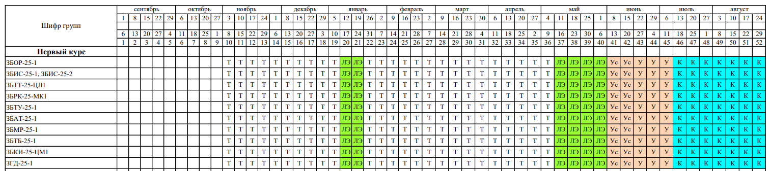
Базовые документы по организации учебного процесса в ВУЗе
Календарный учебный график
https://izdo.vvsu.ru/education/graphic/
В календарном учебном графике учебный год разбит на месяцы, количество учебных недель – ХХ-ХХ, для каждой из которых указан день начала учебной недели (обычно понедельник) и ее окончания (обычно суббота) согласно календарю. Представлены буквенные обозначения разных видов учебной деятельности и каникулярного периода, расшифровка которых приводится ниже графика.
Например, в представленном фрагменте видно, что у студентов группы ЗБОР-23-1:
Начало учебного года – 03 ноября;
Лабораторно-экзаменационные сессии с 12.01. по 24.01.26 и с 11.05. по 06.06.26;
Летние каникулы – с 13 июля по 29 августа 2026 г.;
Учебные практики – с 08.06 по 11.07.26

Slide 6

Базовые документы по организации учебного процесса в ВУЗе
УЧЕБНЫЙ ПЛАН (Личный кабинет студента)
http://cabinet.vvsu.ru/
Учебный план – документ, информирующий:
о наименовании дисциплин к изучению в пределах учебного года, их трудоемкости в зачетных единицах (часах) и виде аттестации:
зачет(З)/ экзамен (Э)/дифференцированный зачет (ДЗ);
о курсе обучения, в пределах которого должны быть освоены соответствующие дисциплины учебного плана;
о переаттестованных/перезачтённых дисциплинах (если есть) согласно локальному акту ВВГУ;
о сокращенном наименовании кафедры (аббревиатура), ответственной за реализацию дисциплины.

Slide 7
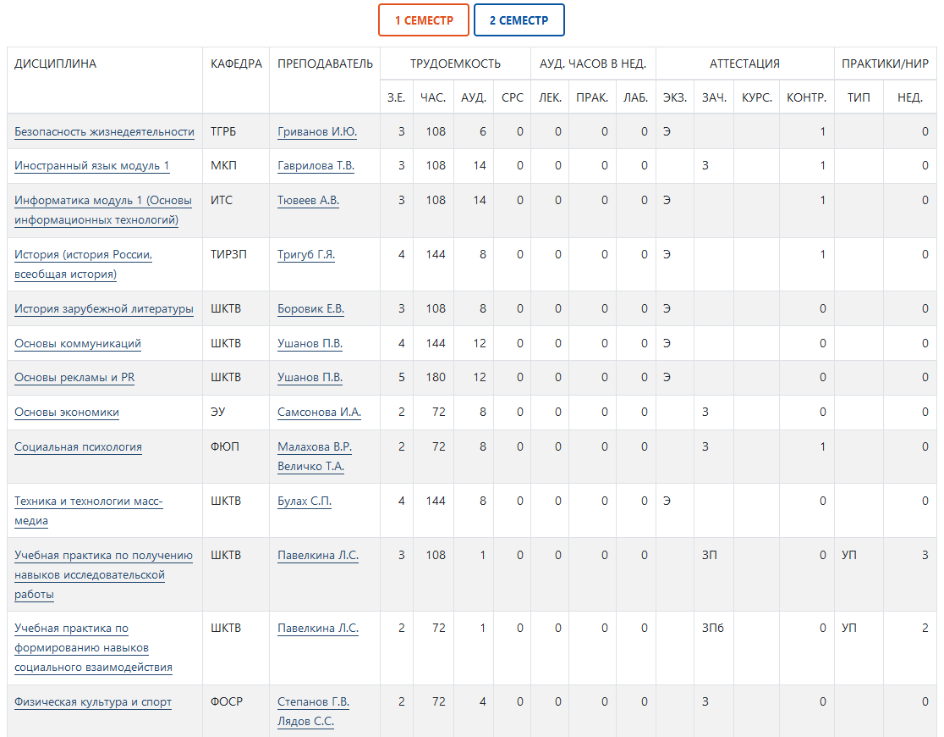
Базовые документы по организации учебного процесса в ВУЗе
ФРАГМЕНТ УЧЕБНОГО ПЛАНА
Здесь вы можете получить подробную информацию о кафедре, преподавателе, расписании, номера аудиторий и телефонах, нажав на активные ссылки.

Slide 8
Основные правила обучения в ВВГУ
Соблюдайте предусмотренные учебным планом и календарным учебным графиком сроки освоения ОП. Аттестация по дисциплинам текущего курса должна быть пройдена в пределах (не ранее и не позже) соответствующего года обучения;
Соблюдайте логику и последовательность освоения дисциплин ОП. Не допускается «перепрыгивать» с курса на курс, приступать к изучению дисциплин старших курсов до момента положительной аттестации по всем дисциплинам текущего курса обучения.
Соблюдайте предусмотренные календарным учебным графиком и учебным планом виды, сроки и периоды прохождения практик.
Мы рассказали Вам об основных правилах освоения образовательной программы в вузе, их соблюдение - Ваша персональная ответственность и Ваши 30% успеха. Залог оставшихся 70% - в желании и умении обрабатывать большие массивы учебной информации.
До новых встреч, будущие выпускники ВВГУ!
С уважением, руководитель ИЗДО ВВГУ Кезина И.В.

